Slide 2
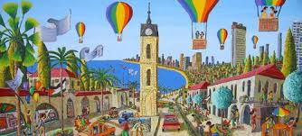
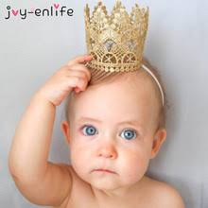
אינטרסים
החניך במרכז
סביבת למידה
סביבה חברתית

Slide 3
ייעוד
להוות צוות מייצג ומתאם עבור חניכי מחזור מ"ה;
לצורך קידום לכידות, גיבוש חברתי, אינטגרציה והעשרה הדדית; ויצירת סביבת למידה איכותית ומעודדת יוזמה.

Slide 4
עוצמה
עוצמה = היכולת של B לגרום ל-A לנוע לנקודה Y, על אף שתכנן לנוע לנקודה X.
טווח העוצמה
Y
B
A = סגל
X
A
A

Slide 5
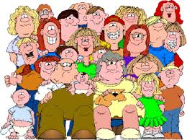
ועד הורים
ועד כיתה

Slide 6
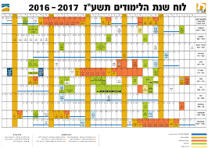
̞מ"ה עושים..?!
(מי צריך נשיאות?!)
(שותפים ב...)
תכנון הקורס
תאום חניכים סגל (באים בטענות...)

Slide 7
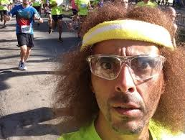
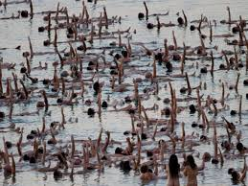
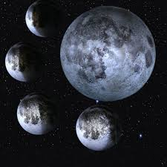
̞מ"ה עוד עושים...?!
פעילות ספורט (מליאתית)
טיולי משפחות
חוגגים חגים
(עברי ולועזי)
אנחנו מחכים להצעות
פר"ח (פגישת ראש חודש) עברי
ילדי יום הולדת

Slide 8
August – October
Kai | Wong Hin | 06/09/1976 | יא אלול תשלו
סלע | אבירם | 25/09/1973 | כח אלול תשלג
סער | עמית | 07/09/1978 | ה אלול תשלח
פייראייזן | שי | 23/10/1973 | כז תשרי תשלד
פרידמן | שמואל | 05/09/1966 | כ אלול תשכו
שפירא | איתי | 18/08/1975 | יא אלול תשלה
שמלא | עודד | 30/09/1965 | ד תשרי תשכו
וקסמן | חיים | 14/10/1963 | כו תשרי תשכד
אור | מתן | 13/09/1980 | ג תשרי תשמא
חלוואה | נוי | 16/10/1998 | כו תשרי תשנט
שמעוני | נוי | 17/09/1997 | טו אלול תשנז
עזרי | נועם | 02/10/1997 | א תשרי תשנח
פעילות ספורט (מליאתית)
טיולי משפחות
חוגגים חגים
(עברי ולועזי)
אנחנו מחכים להצעות
ילדי יום הולדת
פר"ח (פגישת ראש חודש) עברי

Slide 9
על
הפרק
כסף ותקציב
בעלי תפקידים
לוחות זמנים
תפיסת עולם

Slide 10
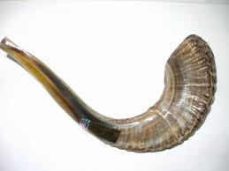
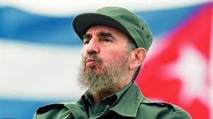
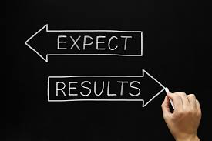
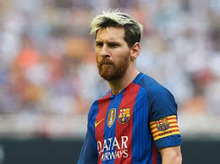
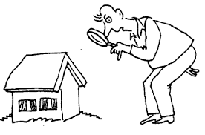
תפיסת עולם
דמוקרטיה
נשיאות קורסית
(לא צוותית)
פה אחד
אבל לא בהכל...
תאום סגל מלא
פרואקטיביות
אווירה
ביקורתיות
בונה; לא קנטרנית

Slide 11
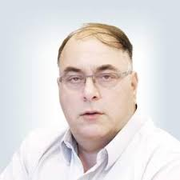
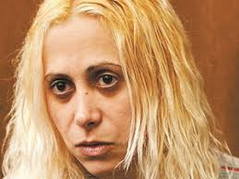
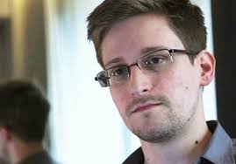
בעלי התפקידים (1#)
נשיאות - כולם עושים הכל, +
דוברות / ש"צ
גזברות
פעילות חברתית
פרוטוקולים
אבירם
זיו
שמואל
שי

Slide 12
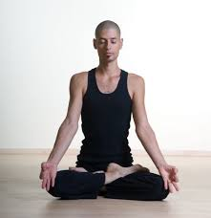
בעלי התפקידים (2#)
מתנדבים ( )
יוגה
צילום / תעוד
סיכומי הרצאות
אימון גופני
זיני
פינטו &Doug
טלי
פישר

Slide 13
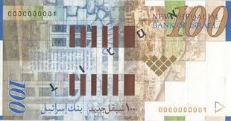
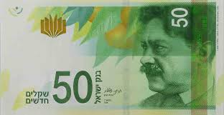
איפה הכסף?!

Slide 14
(כמה) עובדים?!
נשיאות
נשיאות
נשיאות
נשיאות
מליאה
מליאה
מליאה
תאום סגל
תאום סגל
6
weeks
0

Slide 15
על הפרק (מפגש 1)
לו"ז דווקני (מתחילים בזמן; מסיימים בזמן)
הדפסת חומרים (Tali Publishers©)
סביבת הדרכה במליאה (הכנות!!!)
קוד לבוש בסיורים
יוזר צבאי (Army)
תהליך משוב (שאלוני הערכת תוכן)
הצטברות עומסים
קריאה שוטפת
משפט ציבורי
סיור בן גוריון
מסכם בטל"ם – רידוד שאלה; רידוד נפח; זוגות

